Slide 1
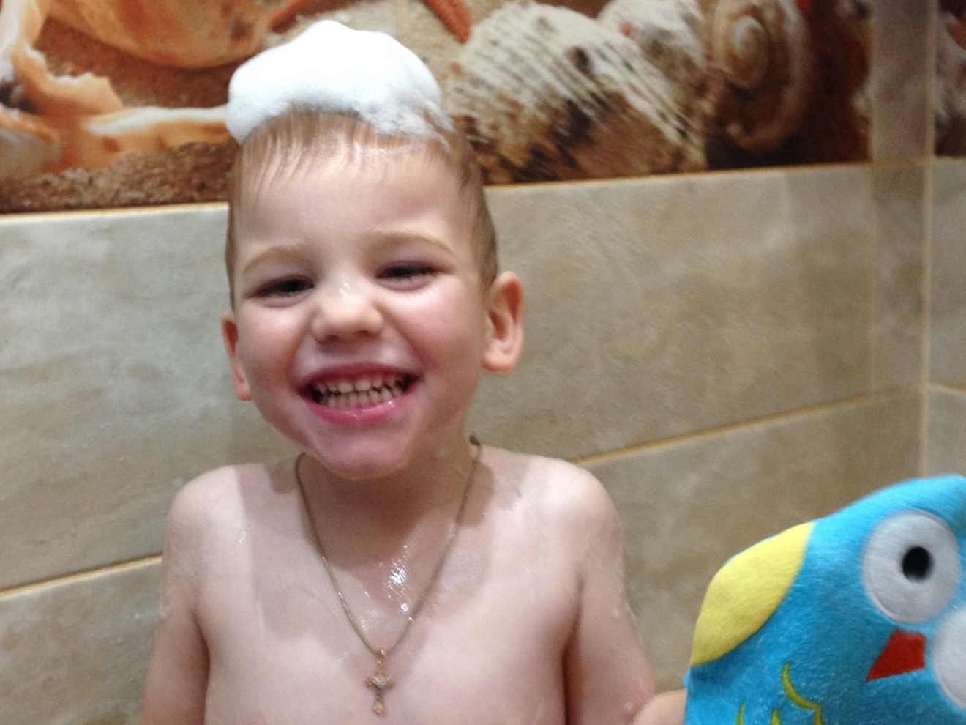
По утрам ты закаляйся,
Водой холодной обливайся.
Будешь ты всегда здоров.
Тут не нужно лишних слов.

Slide 2

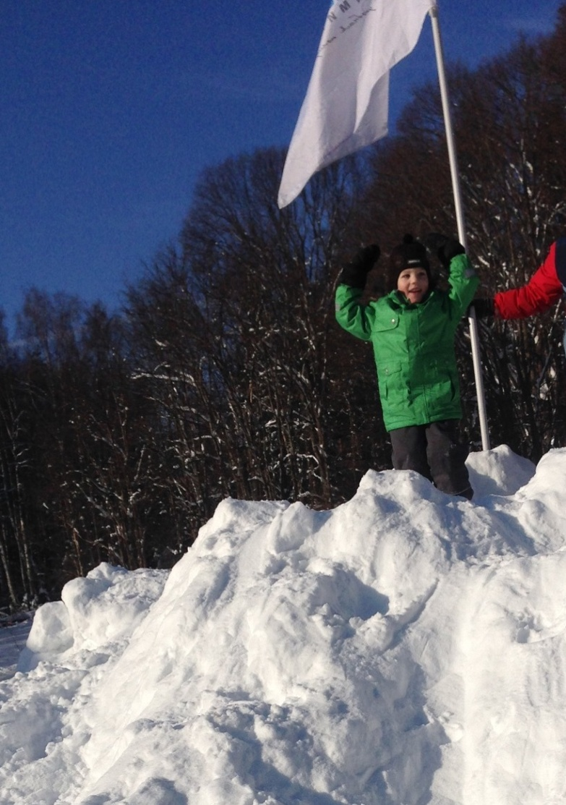
Чтоб всегда здоровыми быть,
Нужно нам в поход ходить.
На природе отдыхать.
Свежим воздухом дышать.

Slide 3

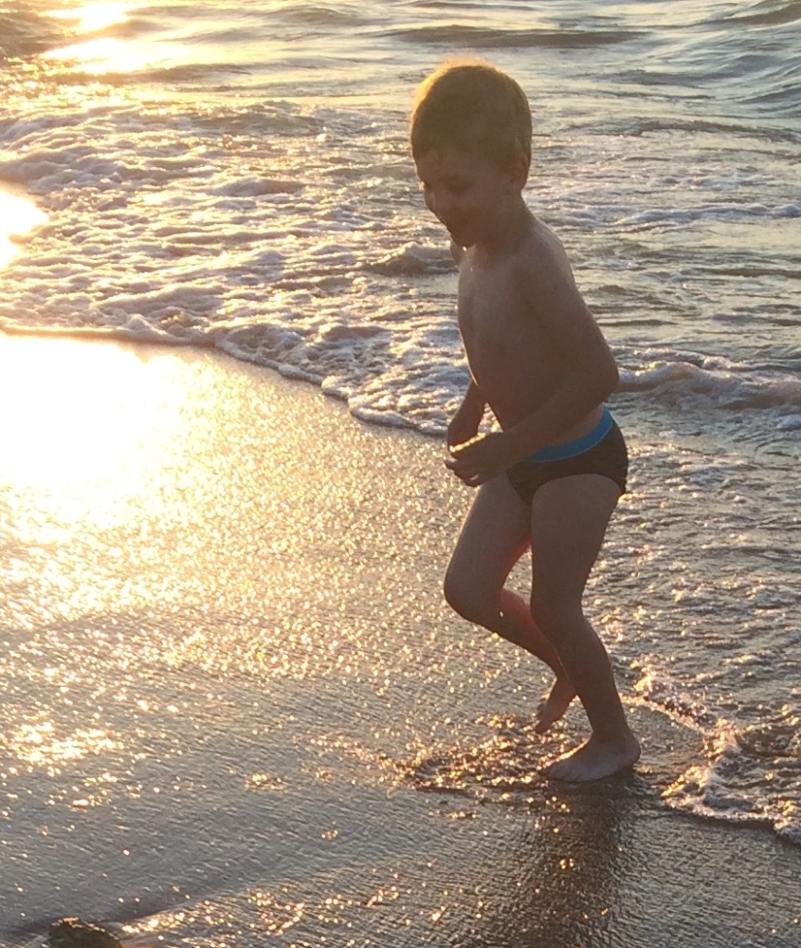
Левая!
Правая!
Бегая,
Плавая,
Мы растем
Смелыми,
На солнце
Загорелыми.

Slide 4

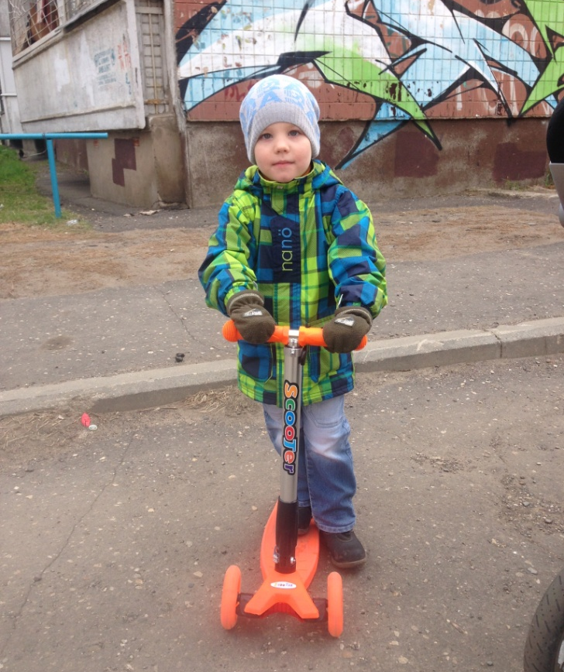
Будем вместе мы играть
Бегать, прыгать и скакать
Чтобы было веселее
Мяч возьмем мы поскорее.

